Slide 1

Relationele databanken:
Het relationeel databankmodel
Hoofdstuk 4

Slide 2
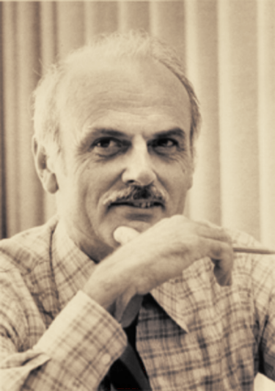

Het relationeel databankmodel
1970: “A Relational Model for Large Shared Data Banks”, Communications of the ACM, Vol. 13, No. 6 (June 1970); reprinted in Communications of the ACM, Vol. 26, No. 1 (January 1983).
Ted Codd 1923-2003

Slide 3


Het relationeel databankmodel
1979: eerste commercieel relationeel databanksysteem
Larry Ellison 1944-

Slide 4
Structuur
INLEIDING
Databanken en databanksystemen
Datamodellen en databankmodellen
DATAMODELLEN
Relationele databanken
Structuur
Integriteit
Gedrag
Objecttechnologie
ODMG
SQL:2011
DATABANKONTWERP
Conceptueel ontwerp (EER)
Logisch ontwerp
EER-relationeel mapping
Normalisatie
Fysiek ontwerp
WERKEN MET DATABANKEN
Applicatieontwerp
DATABANKBEHEERSYSTEMEN
Beveiliging
Transacties
Herstel bij falen
‘Concurrency’-controle
N0SQL DATABANKEN
NoSQL databanken

Slide 5
Belang

Slide 6
Belang
Inzicht verwerven in het relationeel databankmodel
Leren hoe een relationele databank is opgebouwd
Leren hoe men in een relationele databank kan omgaan met dataintegriteit
Leren hoe er met een relationele databank wordt gewerkt

Slide 7
Overzicht

Slide 8
Overzicht
Structurele aspecten
Basisrelaties
Afgeleide relaties
Indexen en ontbrekende data
Integriteitsaspecten
Sleutels
Restricties en triggers
Gedragsaspecten
Basisoperatoren
Bijkomende operatoren

